Slide 1
中国邮递员问题
中国邮递员问题
报告人：肖云杰
组员： 肖云杰 甘凌志 杨家豪 纪韬

Slide 2
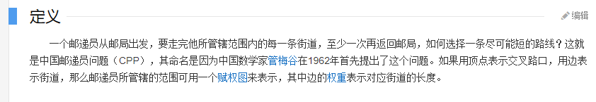
中国邮递员问题
题目背景
样例
A
A
B
C
B
D
C
A -> B -> C ，经过每一条路 ， OK
A -> B -> D -> C ,没有经过AD，不OK

Slide 3
中国邮递员问题
样例分析
A
a
B
C
b
d
c
我们首先从最简单的情况分析，再将最简单的情况推广到一般普适性情况（最常用的办法）
观察图左和图右，找它们之间的区别
区别就是左图的每个点的 度数 都为2（偶数）
而右图每个点的度数，有为3（奇数）的。

Slide 4
中国邮递员问题
样例分析
a
那么我们按照等效性原则，从右图中去除图左，留下的就是
a
那么我们从a到d，再返回a，就是如下图
进行一次如图的重复
d
d

Slide 5

中国邮递员问题
进阶样例分析
A
a
1
1
1
1
4
B
1
1
2
C
a
b
d
c
a
接下来我们将刚才的样例，进一步给道路赋权值，使其一般化
我们仍按刚才的规则，构建从a到d的一条路
而此时，构建的ad最短的路线已经不是 ad（4），而是abd（2）
1
1
b
d

Slide 6
中国邮递员问题
例题解题分析
经过刚刚的分析，我们已经得知，解题中国邮递员问题，我们只需要将原图所有的边技术加上，去掉其节点度数为偶数的所有点，再将奇数的点构建最短路径，将构建的路径加入，即可求得结果
分解题如下：
1. 各边加入求和，sum
2. 求各点的最短路径（核心算法1）
3. 去掉度数为偶数的点
4. 求解余下奇数点的最小相连通图的路径（核心算法2）
5. 两个路径相加，得到结果

Slide 7
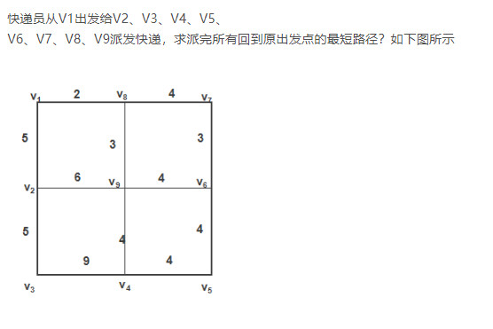
中国邮递员问题
经典例题
按上文分解题，如下
1. sum=2+4+5+3+3+6+4+5+4+4+9+4=53
2. 改进图如下
v8
v2
v6
v4
其构建成偶数度数最短路径，
为 v2-v1-v2 (7)
v4-v5-v6(8)
3. 结果为 53+7+8=68

Slide 8
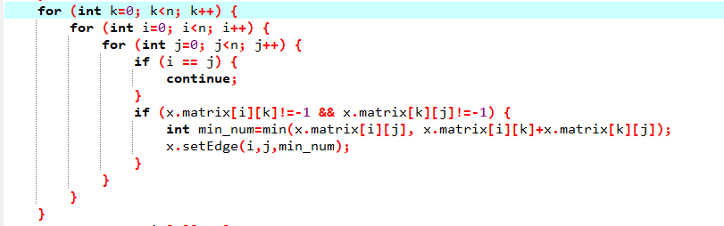
中国邮递员问题
算法支持—最短路径
最短路径算法我们已经了解到很多了，比如我们之前用过的Dijkstra算法
不过这里我们使用更加简单暴力的（我上次实验7使用的）弗洛伊德算法
其算法本质是
不断取中转点，取中转点与目标两点的差距取最小

Slide 9
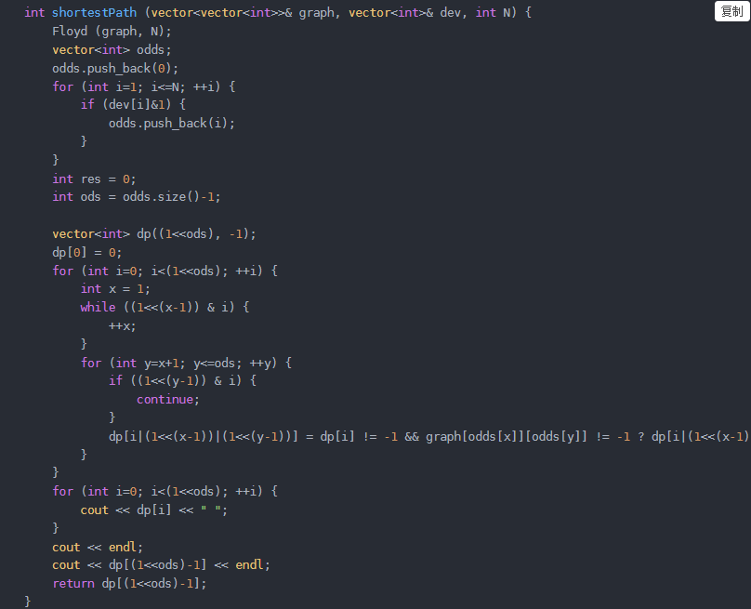
中国邮递员问题
算法支持—最小回路
最小回路，我们可以采用 动态规划 或者 递归搜索遍历等方法去解题。
（小数据我们可以暴力递归（循环），大数据处理要借助递归（记忆化））
这里我们使用“前人”的dp算法
Dp采用特定数组存储数据，将所有情况及子情况的数据存储到数组，再进行比较。

Slide 10
中国邮递员问题
谢谢大家

